Slide 1
Розробка плану створення презентації
Урок 33
За новою програмою
Інформатика

Slide 2
Ти дізнаєшся:
Розділ 4 § 31
Якими є етапи створення презентацій
Що слід знати про планування презентацій
Які особливості усного супроводу презентацій

Slide 3
Кожна презентація складається з таких етапів:
Розділ 4 § 31
Планування
Створення
Репетиція
визначення мети, сценарію та структури презентації. Цей етап називають підготовчим
створення слайдів на комп'ютері.
перевірка та редагування готової презентації.

Slide 4
Створення презентації
Розділ 4 § 31
Етап 1
Планування (паперовий варіант)
Етап 2
Створення
Етап 3
Репетиція
Сценарій: послідовність викладу матеріалу
Мета та аудиторія;
Структура: схема розміщення об’єктів
Добір потрібних зображень
Створення слайдів
Введення текстових даних та додавання зображень
Перегляд презентації
Внесення змін
Підготовка усного виступу

Slide 5
Перед створенням презентації необхідно:
Розділ 4 § 31
Визначити мету створення презентації
Врахувати інтереси аудиторії
Скласти сценарій – відобразити потрібну кількість слайдів
Розробити структуру – вказати де і на якому слайді буде знаходитись той чи інший графічний об'єкт

Slide 6
Коли план презентації створено необхідно підібрати:
Розділ 4 § 31
Потрібні зображення та зберегти їх в одній папці
Текст для кожного слайду, включаючи заголовок
Шаблон презентації – стандартний чи презентація-зразок

Slide 7
Поради щодо оформлення:
Розділ 4 § 31
Кожний слайд має відображати одну думку
Заголовки мають бути короткими
У заголовку використовувати великі та малі літери
Текст має бути коротким(не більше 6 рядків на слайді)
Кількість зображень на одному слайді 1-4
Слайди презентації мають бути в одному стилі

Slide 8
Створення презентації
Розділ 4 § 31
Після завершення створення презентації, її потрібно переглянути, критично оцінити, можливо, внести зміни та підготуватися до усного виступу.

Slide 9
Під час підготовки до усного виступу:
Розділ 4 § 31
1
Переглянь створену презентацію в режимі Демонстрація та вголос проговори речення, що плануєш озвучувати під час показу кожного слайда
2
Обери спосіб керування зміною слайдів презентації: ти будеш робити це самостійно, чи тобі потрібна допомога
3
Запам'ятай приблизну послідовність слайдів

Slide 10
Поради щодо усного виступу
Розділ 4 § 31
Повернись обличчям до слухачів
Дивись на слухачів, а не лише на слайди
Говори те що цікаво слухачам, а не лише тобі
Не забувай про гумор і посмішку, щоб втримати увагу слухачів

Slide 11
Пам'ятай
Розділ 4 § 31
Гарні виступи з презентацією вдається тому хто виступав не один раз. Тому робіть більше презентацій та виступів щоб здобути досвід демонстрації.

Slide 12
Кросворд
Розділ 4 § 31
3
2
Ш
а
б
о
н
4
5
М
а
е
т
Е
с
і
з
К
л
п
1
К | о | л | е | к | ц | і | я
1. Збірка кліпів, що має ім’я
2. Схема розміщення текстових, графічних та інших об’єктів на слайдах презентації
3. Зразок оформлення слайдів презентації, який може бути застосований для швидкого змінення шрифту, розміру та кольору символів, кольору фону слайдів тощо.
4. Зменшене зображення графічного зображення або слайда презентації
5. Графічне зображення, що міститься в колекції Microsoft Office

Slide 13
Фізкультхвилинка
Розділ 4 § 31

Slide 14
Обговорення вивченого
Розділ 4 § 31
Коментоване виконання завдання з рубрики “Обговорюємо” ст. 247
Як працювати із завданнями цієї рубрики?

Slide 15
Робота в зошиті
Розділ 4 § 31
Урок 31
сторінка 82

Slide 16
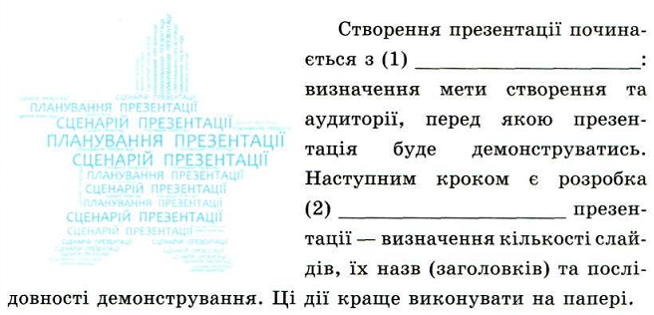
Вправа 1. Словничок
Розділ 4 § 31
планування
структури

Slide 17
Домашнє завдання
Розділ 4 § 31
Проаналізувати
ст.- 244-248;
Виконати
Урок 31, завд. 3-4

Slide 18
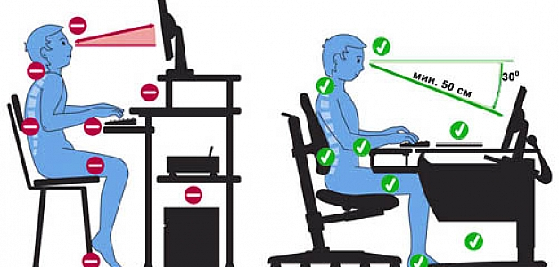
Працюємо за комп’ютером
Розділ 4 § 31

Slide 19
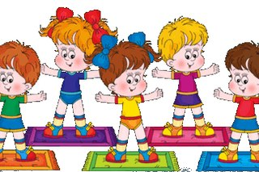
Фізкультхвилинка
Розділ 4 § 31
Встаньте, діти, посміхніться,
Землі нашій поклоніться
За щасливий день вчорашній
І до сонця потягніться.
В різні боки нахиліться, Веретеном покрутіться,
Раз – присядьте, два – присядьте
І за парти тихо сядьте

Slide 20
Урок 33
Дякую за увагу!
За новою програмою
Інформатика

